Slide 1

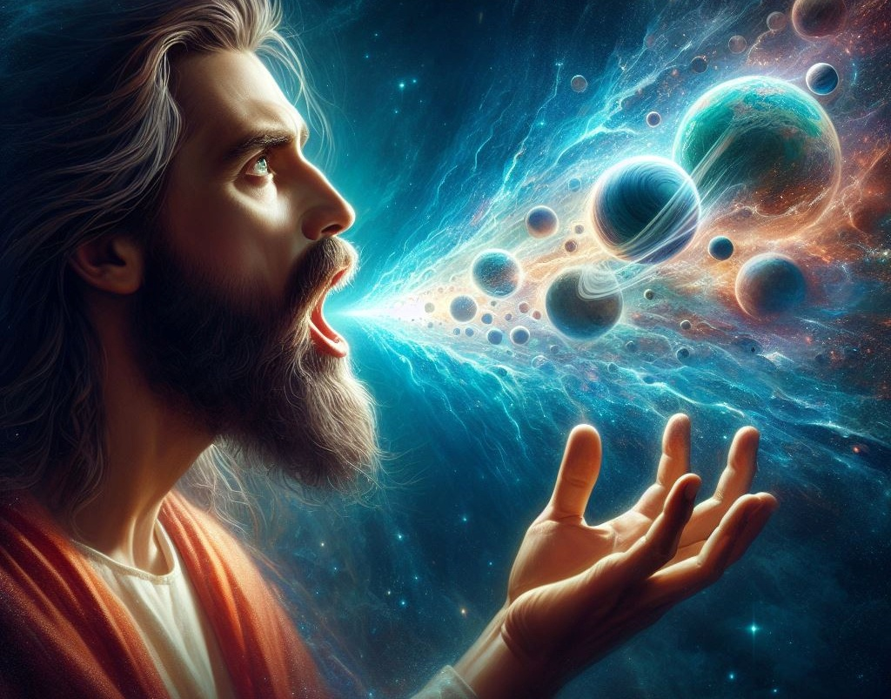
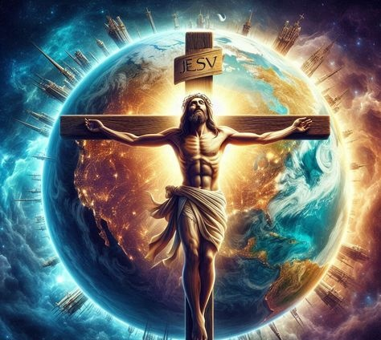
8과 2026년 2월 21일
으뜸(탁월함)이 되신 그리스도

Slide 2
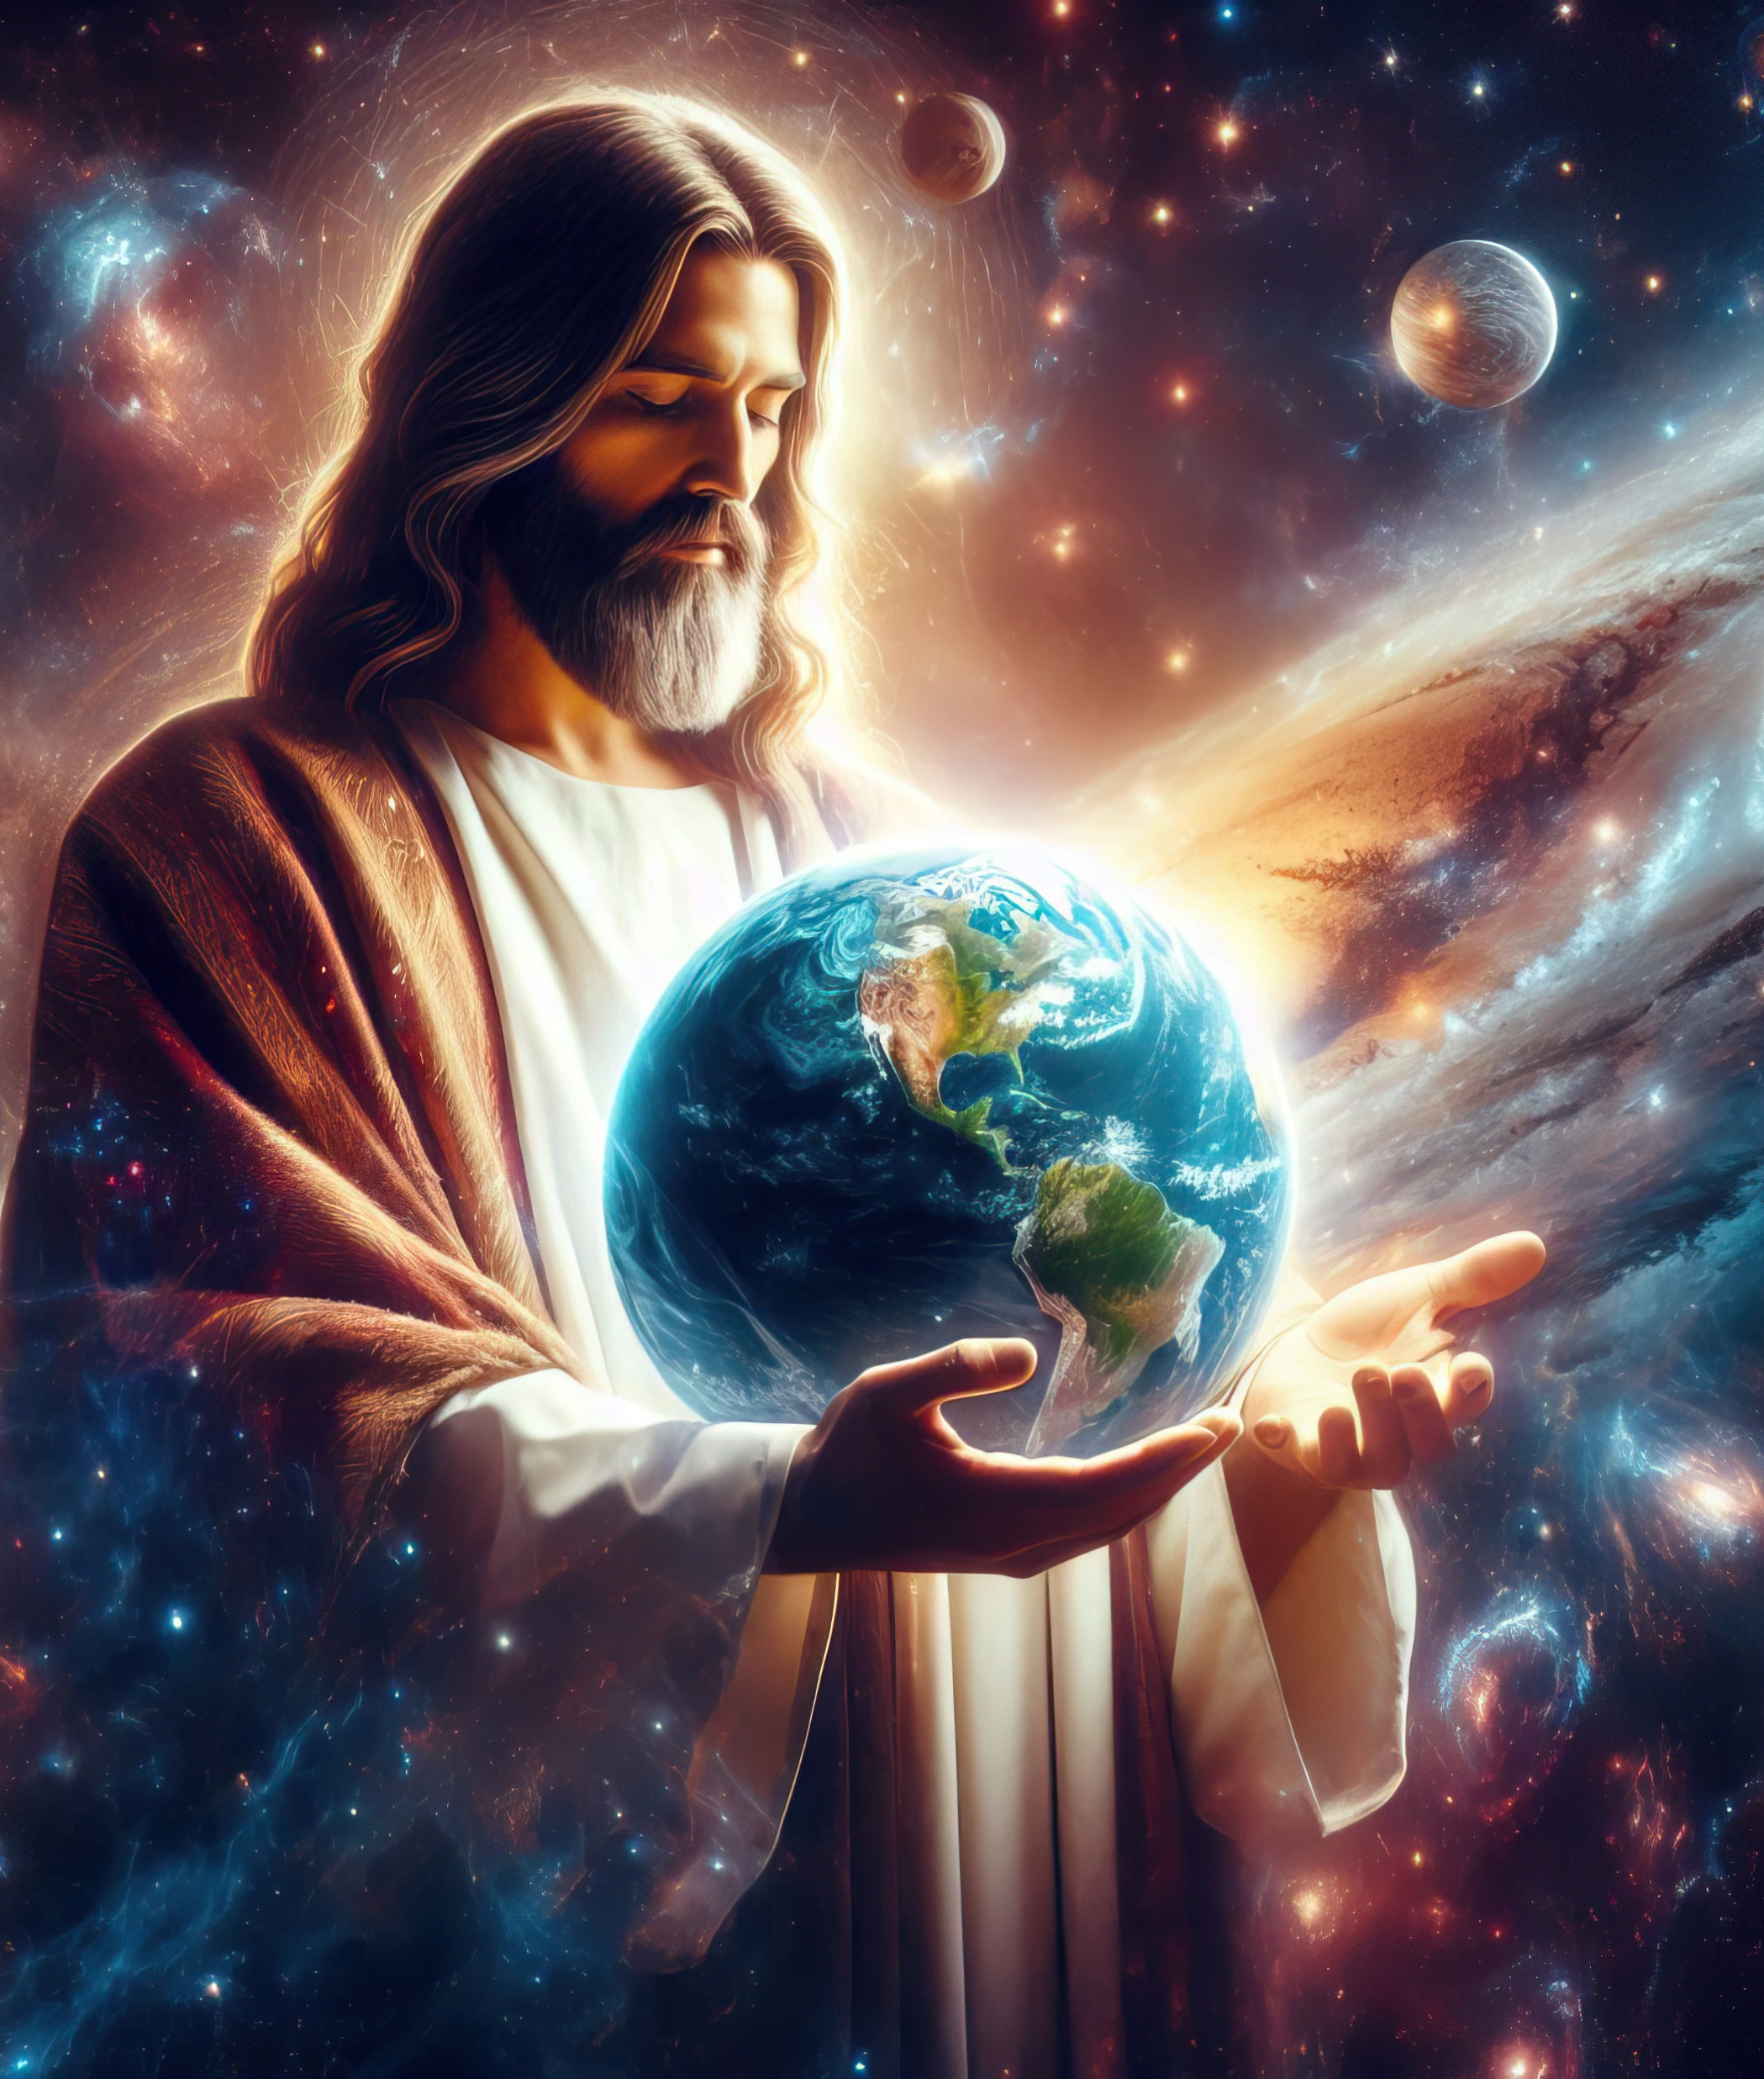
“그는 보이지 아니하는 하나님의 형상이시요 모든 피조물보다 먼저 나신 이시니 만물이 그에게서 창조되되 하늘과 땅에서 보이는 것들과 보이지 않는 것들과 혹은 왕권들이나 주권들이나 통치자들이나 권세들이나 만물이 다 그로 말미암고 그를 위하여 창조되었고 또한 그가 만물보다 먼저 계시고 만물이
그 안에 함께 섰느니라”
골 1:15–17

Slide 3


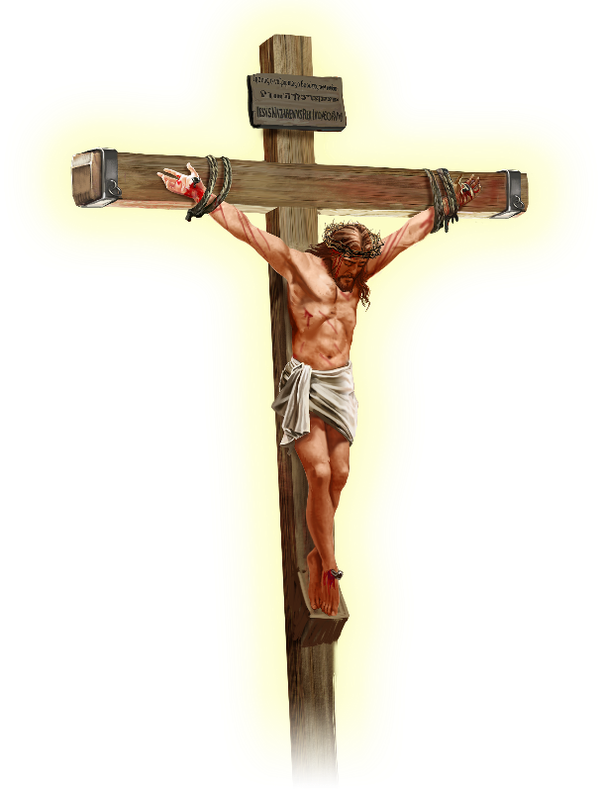






바울은 예수님께서 온 우주, 즉 “땅에 있는 것이나 하늘에 있는 것들” (골 1:20)을 (다시 하나님과) 화합하게 하신다고 선포했습니다.
이 선포 하기 전에 사도 바울은 예수님의 진정한 정체를 가르쳐줍니다. 예수님은 위대한 교사도, 철학자도, 예언자도, 설교자도, 복음을 전해주시는 분도 아니었습니다.
예수 그리스도는…
하나님의 형상(모습) (골 1:15a)
가장 먼저 나신 분 (골 1:15b-17)
교회의 머리 (골 1:18a)
시작이신 분 (골 1:18b)
화해시키시는 분 (골 1:19-20)

Slide 4


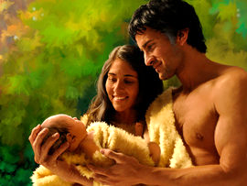


하나님의 형상(모습)
“그분의 아들은 보이지 않는 하나님의 모습이며” (골 1:15a)
누군가의 형상은 실존인물을 복제한 사진, 홀로그램, 또는 조각상일 수도 있고, 상상 속 인물을 그린 그림일 수도 있습니다. 하지만 성경에서 말하는 형상 또는 모습은 이보다 더 깊은 뜻이 있습니다.
하나님은 아담과 하와를 자신의 형상대로 창조하셨고(창 1:27), 아담은 자신의 형상대로 아들을 낳았습니다(창 5:3). 이 형상은 자신의 복제품이나 모방품, 혹은 상상 속 인물이 아닌 육체적, 심리적, 사회적으로 닮은 존재인 것입니다.
바울은 히브리서 10장 1절에서 의식법은 그림자에 불과하며 “실체가 아니”라고 말했는데 이는 “형상은 실체”라는 것을 암시한 것이었습니다.
그렇다면 예수님은 하나님과 닮은 분일까요, 아니면 하나님과 같은 분일까요?
예수님은 자신을 거룩한 하나님의 성호인 “스스로 있는 분”으로 여러 번 소개하셨고 , “나와 아버지는 하나이”고(요 10:30), “나를 본 사람은 아버지를 본 것이”(요 14:9)라고 분명히 말씀하셨습니다.

Slide 5

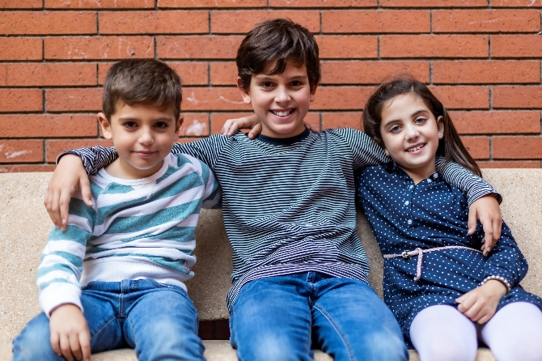


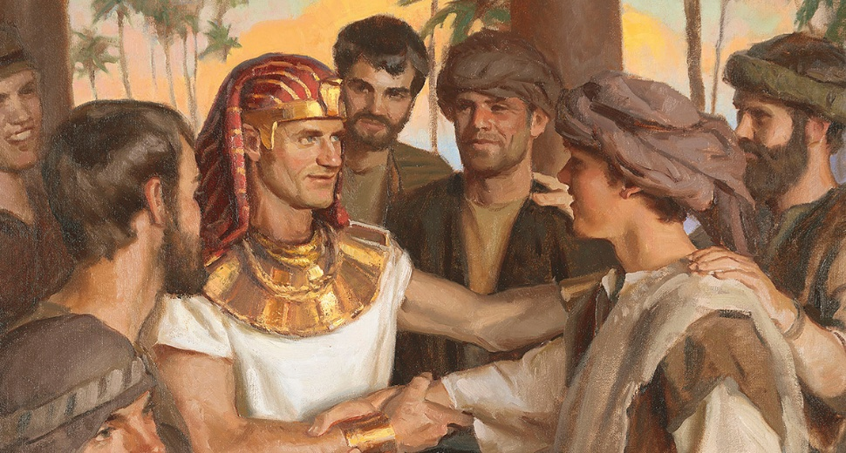
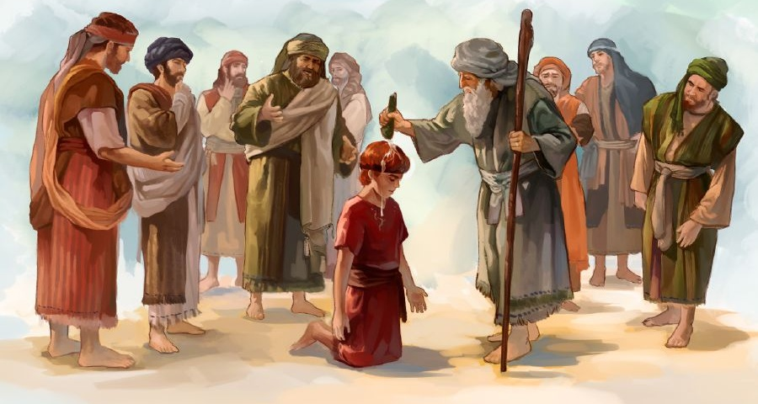

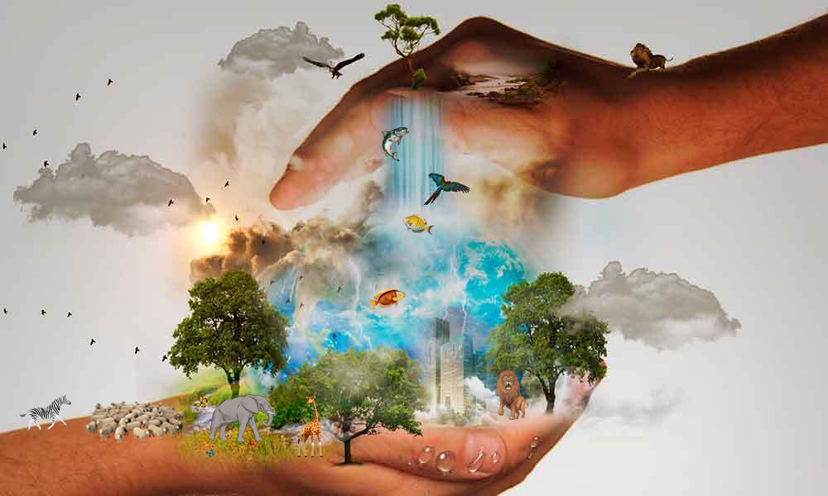
가장 먼저 나신 분
“그분은 모든 것이 있기 전에 계시고 모든 것은 그분에 의해서 유지되고 있습니다.” (골 1:17)
“첫째”는 가장 먼저 태어난 사람을 말합니다. 그래서 하나님께서 맨 먼저 창조하신 것이 예수님이라고 가르치는 사람들도 있습니다(골 1:15). 그러나 “하나님의 형상”이라는 표현처럼 성경의 “첫째”라는 단어는 더 넓은 의미를 가지고 있습니다.
이스마엘의 동생인 이삭이 맏아들이 되었고, 에서의 동생인 야곱, 르우벤의 한참 동생이었던 요셉, 그리고 엘리압의 막내 동생이었던 다윗도 맏아들이 되었습니다(시 89:27). 이들은 다 형들보다 탁월한 지위를 차지했기 때문에 맏아들이 된 것이지, 가장 먼저 태어났기 때문에 맏아들이 된 것이 아니었습니다.
바울은 골로새서에서 예수님의 탁월하심을 설명합니다. 예수님의 정체성에 대한 의문을 종식시키고 그분이 하나님의 첫째, 즉 탁월한 지위를 차지하신 이유는 존재하는 모든 것들을 창조하셨을 뿐 아니라(골 1:16; 사 45:18), 그들을 유지하시는 분이라는 것입니다 (골 1:17; 시 119:91).

Slide 6



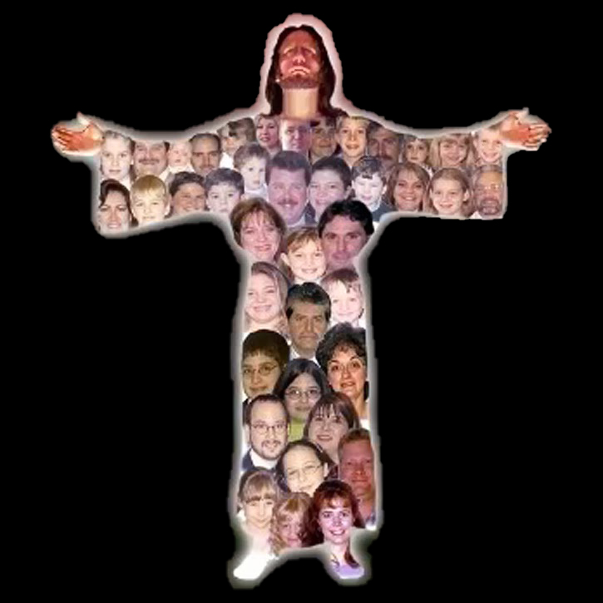
교회의 머리
“그분은 교회라는 몸의 머리이십니다” (골 1:18a)
카탈루냐어나 영어와 같은 언어에서는 “머리”를 (문맥에 따라) “족장”이나 “지도자”로 번역하는데, 이는 “머리”가 지도자를 상징한다고 생각하기 때문입니다. 히브리어에서도 마찬가지입니다. 예를 들어, 호세아서에서 “그들이 한 ‘머리’를 세우고”(호 1:11)는 “그들이 한 지도자를 임명하고”로 번역하는 것이 적절합니다.
우리 각자는 꼭 필요한 존재들입니다 (고전. 12:15)
각자가 맡은 분야가 있습니다 (고전. 12:17)
서로 멸시할 수 없습니다 (고전. 12:21)
아무도 열등한 교인은 없습니다 (고전. 12:22-24)
서로 돌보아 주는 관계인 것입니다 (고전. 12:25-26)
바울도 이와 같은 맥락에서 그리스도께서 교회의 머리가 되신다고 했습니다 (골 1:18a).
또한 바울은 그리스도께서 머리를 상징하시면 우리, 즉 교회는 그분의 몸을 상징한다고 했습니다. 따라서 다음과 같은 결론을 맺을 수 있습니다.

Slide 7


시작이신 분
“그는 근원이시며, 죽은 사람들 가운데서 제일 먼저 살아나신 분이십니다.
이는 그분이 만물 가운데서 으뜸이 되시기 위함입니다.” (골 1:18b)
여기서 “근원”으로 번역된 그리스어는 아르케(ἀρχή)로, 시작, 기원, 최초, 원인 또는 원리를 의미하지만, 문맥에 따라 통치자, 권력, 권위 또는 군주를 의미하기도 합니다.
그리스도께서 아르케(ἀρχή)시라는 것은 이 모든 의미들을 내포하고 있습니다 (골 1:18). 예수님은 만물의 근원, 즉 하나님의 형상이시며, 만물이 창조된 이유, 즉 창조의 맏아들이시고, 최고의 통치자, 즉 머리이십니다. 이 모든 사실을 고려할 때 예수님은 으뜸이 되십니다.
바울은 예수님께서 “죽은 사람들 가운데서 제일 먼저 살아 나신 분”이라고 했습니다 (비록 가장 먼저 죽음을 겪고 부활한 사람은 모세였지만). 예수님께서 죽음을 이기신 것은 죄와 싸워 승리하신 것을 뜻하는 동시에 우리를 그분의 형상대로 새롭게 창조하실 능력을 증거하는 것이기도 합니다.

Slide 8

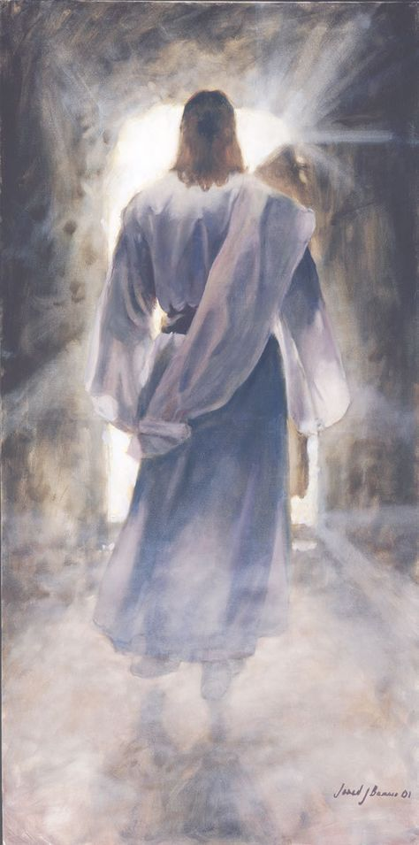



화해시키시는 분
“그분의 십자가의 피로 평화를 이루셔서, 그분으로 말미암아 만물을,
곧 땅에 있는 것들이나 하늘에 있는 것들이나 다, (하나님) 자신과 기꺼이 화해시켰습니다” (골 1:20)
예수님께서 성취하신 모든 일들은 그분을 으뜸(머리)의 지위로 이끌었습니다. 바울은 “하나님께서 자신의 모든 충만함을 그리스도 안에 두시기를 기뻐하셨으므로”(골 1:19) 그리스도께서 이 모든 칭호를 받으시기에 합당하시다고 했습니다. 다시 말해, 예수님은 완전한 하나님이시면서 완전한 인간이셨습니다. “우리가 그의 영광을 보았으니…은혜와 진리가 충만하더라”(요 1:14).
예수님께서는 십자가에 달려 죽으시고 부활하심으로 사람들과 하나님을 화해시키는 데 필요한 모든 조건들을 충족시키셨습니다 (골 1:20).
우리는 예수님께서 “땅에 있는 것들”을 하나님과 화해시키셨다는 것을 이해할 수 있습니다. 하지만 그분은 어떻게 하늘에 있는 것들을 자신과 화해시키셨을까요?
온 우주 거민들은 죄악의 본질을 명확히 보았습니다. 이로써 하나님의 성품은 하늘과 땅 모두에서 입증되었습니다.

Slide 9

“예수님은 하늘의 위엄이시며, 천사들이 사랑하는 사령관이시며, 아버지 하나님의 뜻을 순종하기를 기뻐하셨습니다. 예수님은 하나님과 하나이시며, “아버지의 품 안에”(요 1:18) 계셨지만, 사람들이 죄악으로 고통 당하는 현실을 보고도 하나님과 하나이신 지위를 유지하려 하지 않으셨습니다. 그분은 보좌에서 내려오셔서, 왕관과 홀을 내려놓으시고, 하나님의 본성을 사람의 본성으로 감싸(덧 입으)셨습니다. 예수님은 사람들이 그분의 보좌에 함께 앉을 수 있도록 자신을 낮추시어 십자가에 달려 죽기까지 순종하셨습니다… 그분은 사랑으로 오셔서 아버지 하나님을 보여주시고, 사람과 하나님을 화해시키셨습니다.”
엘렌 화잇 (가려뽑은 기별. 1권, 321)

